Slide 1
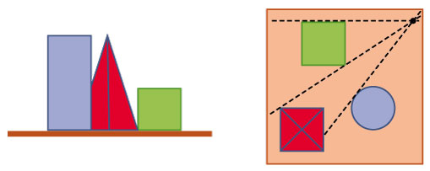
Thema Kijkmeetkunde
Lengtematen
Oppervlaktematen
Thema: Kijkmeetkunde

Slide 2
Leerdoelen
Aan het eind van de paragraaf weet je:
minimaal vier verschillende lengtematen noemen.
lengtematen omrekenen.
minimaal vier verschillende oppervlaktematen noemen.
oppervlaktematen omrekenen.
Thema: Kijkmeetkunde

Slide 3
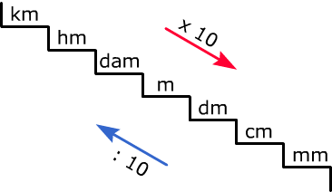
Lengte omrekenen
Thema: Kijkmeetkunde

Slide 4
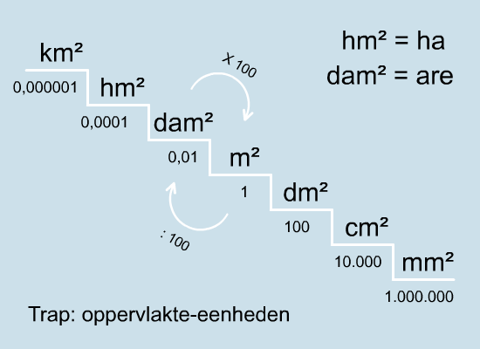
Oppervlakte omrekenen
Thema: Kijkmeetkunde

Slide 5
Leerdoelen
Aan het eind van de paragraaf weet je:
minimaal vier verschillende lengtematen noemen.
lengtematen omrekenen.
minimaal vier verschillende oppervlaktematen noemen.
oppervlaktematen omrekenen.
Thema: Kijkmeetkunde

Slide 6
Thema Kijkmeetkunde
3. Schaallijnen
4. Op schaal
Thema: Kijkmeetkunde

Slide 7
Leerdoelen
Aan het eind van de paragraaf weet je:
met behulp van een schaallijn de werkelijke afstand op een kaart tussen twee punten bepalen.
met behulp van de schaal de werkelijke afstand op een kaart tussen twee punten bepalen.
als je de werkelijke afstand tussen twee punten op een kaart weet de schaal uitrekenen.
Thema: Kijkmeetkunde

Slide 8
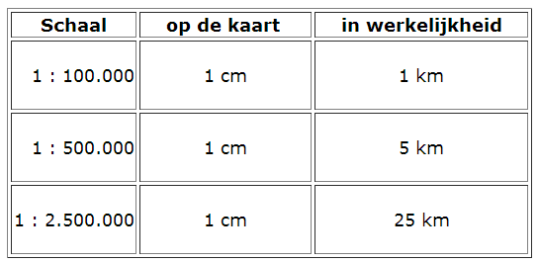
Thema: Kijkmeetkunde

Slide 9
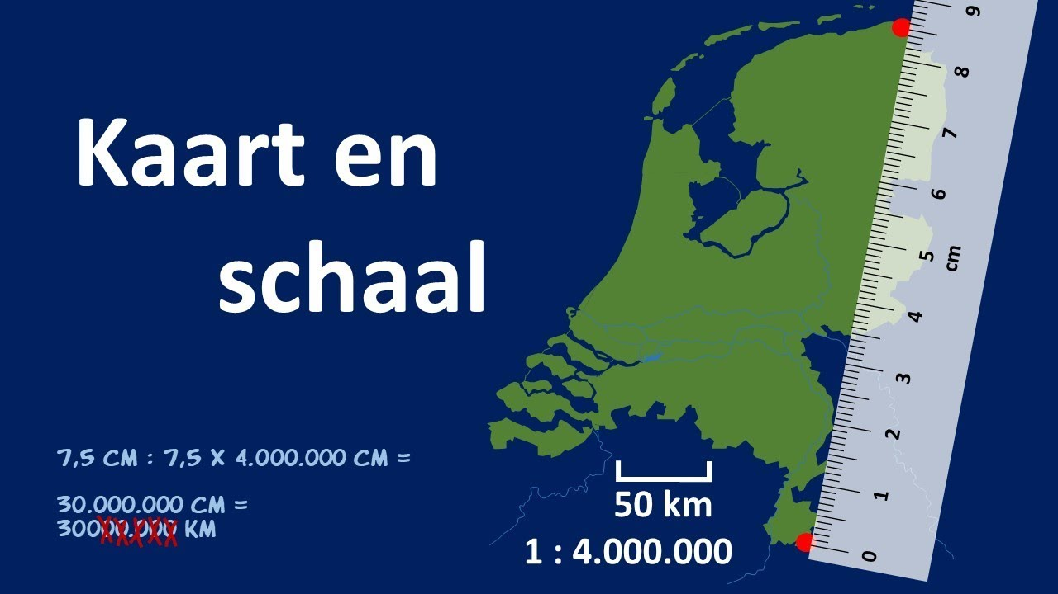
Thema: Kijkmeetkunde

Slide 10
Leerdoelen
Aan het eind van de paragraaf weet je:
met behulp van een schaallijn de werkelijke afstand op een kaart tussen twee punten bepalen.
met behulp van de schaal de werkelijke afstand op een kaart tussen twee punten bepalen.
als je de werkelijke afstand tussen twee punten op een kaart weet de schaal uitrekenen.
Thema: Kijkmeetkunde

Slide 11
Thema Kijkmeetkunde
5. uitslagen
Thema: Kijkmeetkunde

Slide 12
Leerdoelen
Aan het eind van de paragraaf weet je:
van een uitslag van een bekende ruimtelijke figuur aangeven om welke ruimtelijke figuur het gaat.
van enkele bekende ruimtelijke figuren zelf een uitslag tekenen.
Thema: Kijkmeetkunde

Slide 13
Uitslagen
Thema: Kijkmeetkunde

Slide 14
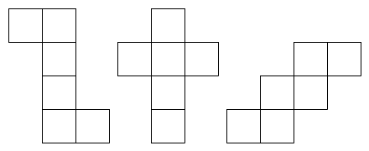
Uitslagen kubus
Thema: Kijkmeetkunde

Slide 15
Leerdoelen
Aan het eind van de paragraaf weet je:
van een uitslag van een bekende ruimtelijke figuur aangeven om welke ruimtelijke figuur het gaat.
van enkele bekende ruimtelijke figuren zelf een uitslag tekenen.
Thema: Kijkmeetkunde

Slide 16
Thema Kijkmeetkunde
6. Inhoud
Thema: Kijkmeetkunde

Slide 17
Leerdoelen
Aan het eind van de paragraaf weet je:
omschrijven wat met de inhoud van een ruimtelijke figuur wordt bedoeld.
minimaal vier verschillende inhoudsmaten noemen.
inhoudsmaten omrekenen.
Thema: Kijkmeetkunde

Slide 18
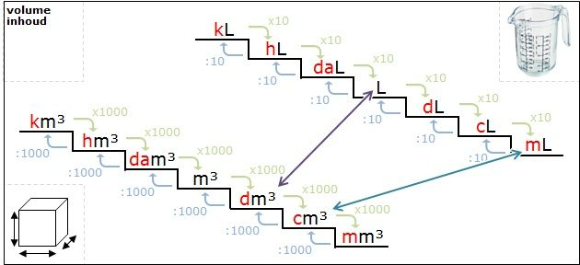
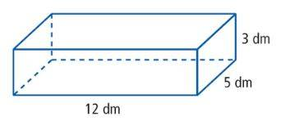
Inhoud omrekenen
Thema: Rekenen 2

Slide 19
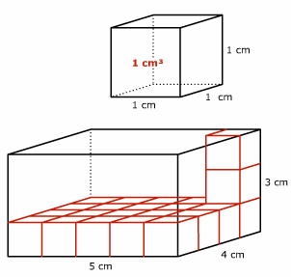
Inhoud
Thema: Rekenen 2

Slide 20
Inhoud
Thema: Rekenen 2

Slide 21
Leerdoelen
Aan het eind van de paragraaf weet je:
omschrijven wat met de inhoud van een ruimtelijke figuur wordt bedoeld.
minimaal vier verschillende inhoudsmaten noemen.
inhoudsmaten omrekenen.
Thema: Kijkmeetkunde

Slide 22
Thema Kijkmeetkunde
8. AANZICHTEN
Thema: Kijkmeetkunde

Slide 23
Leerdoelen
Aan het eind van de paragraaf weet je:
van een aanzicht van een bekende ruimtelijke figuur aangeven om welke ruimtelijke figuur het gaat.
van enkele bekende ruimtelijke figuren zelf een aanzicht tekenen.
een drie-aanzicht van een ruimtelijk figuur aflezen.
Thema: Kijkmeetkunde

Slide 24
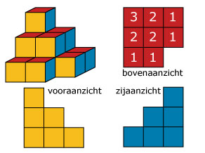
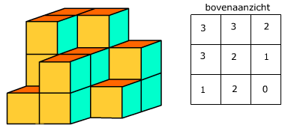
Aanzichten
Thema: Rekenen 2

Slide 25
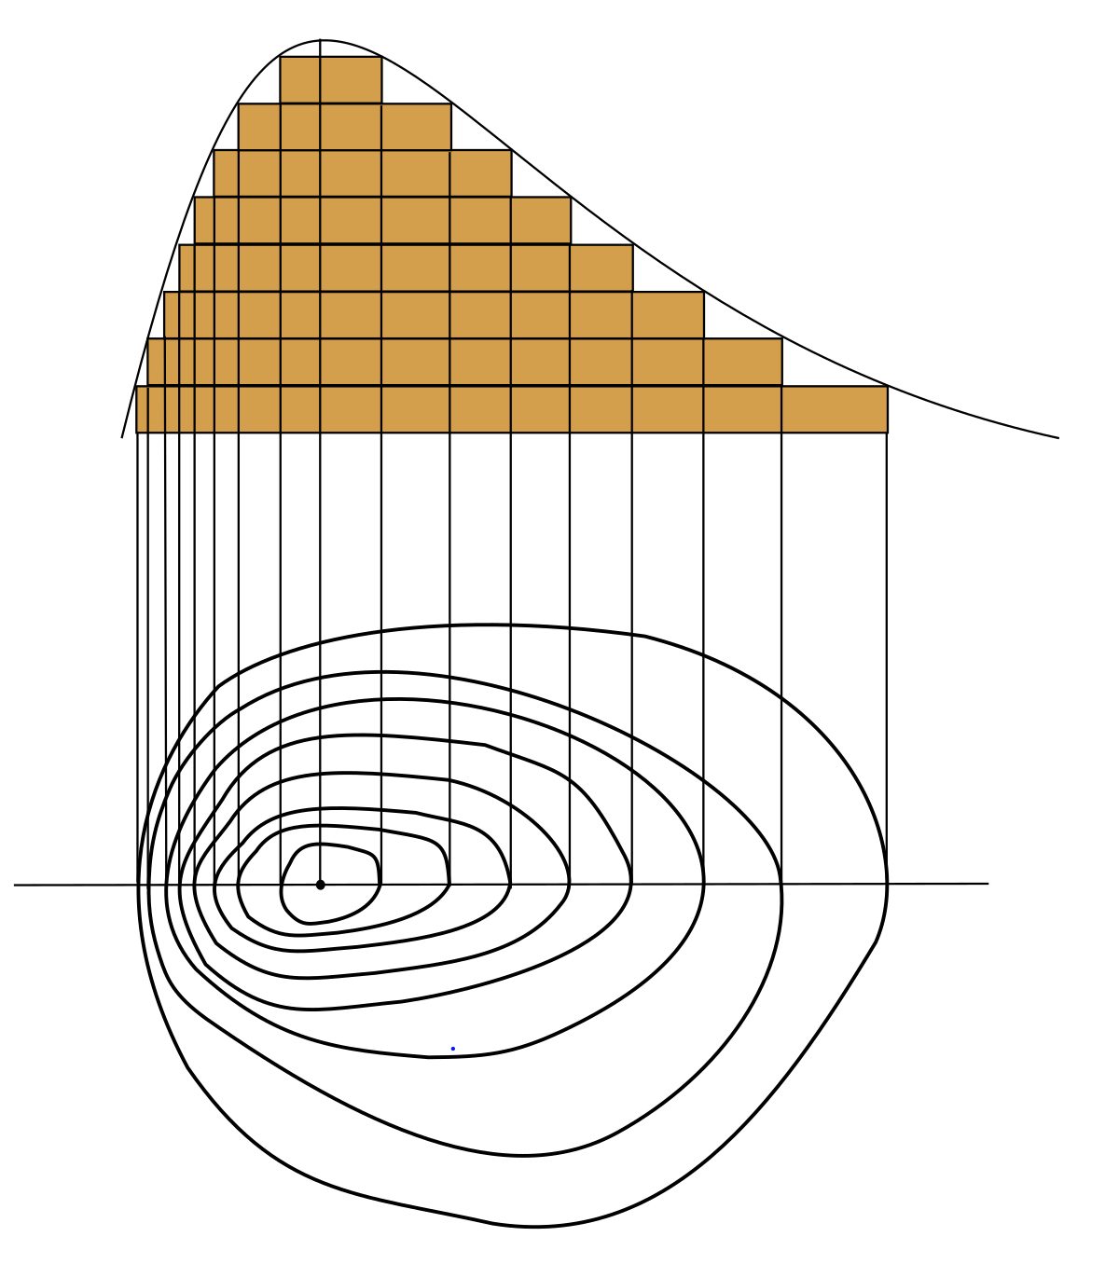
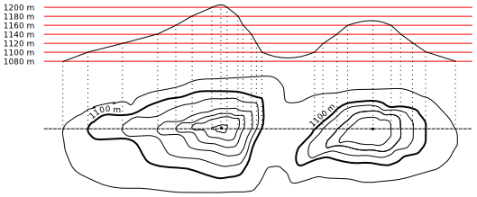
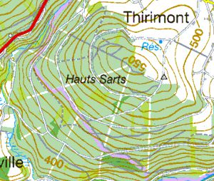
hoogtelijnen
Thema: Rekenen 2

Slide 26
hoogtelijnen
Thema: Rekenen 2

Slide 27
Leerdoelen
Aan het eind van de paragraaf weet je:
van een aanzicht van een bekende ruimtelijke figuur aangeven om welke ruimtelijke figuur het gaat.
van enkele bekende ruimtelijke figuren zelf een aanzicht tekenen.
een drie-aanzicht van een ruimtelijk figuur aflezen.
Thema: Kijkmeetkunde

